Slide 1

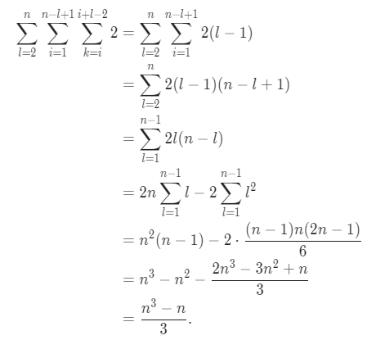
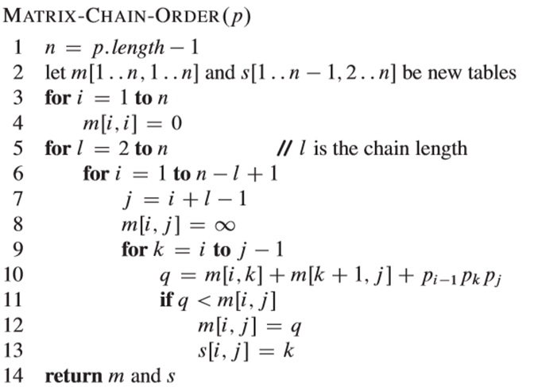
15.2-5 令R(i, j)表示在一次调用MATRIX-CHAIN-ORDER过程中，计算其他表项时访问表项m【i，j】的次数。证明

Slide 2
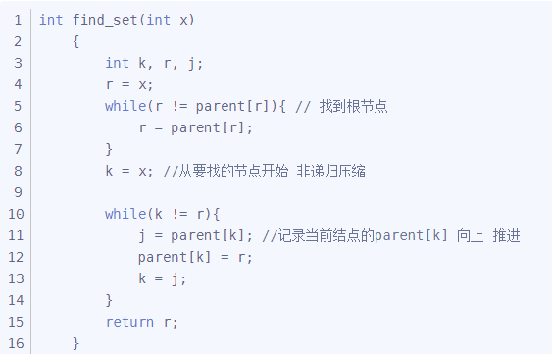
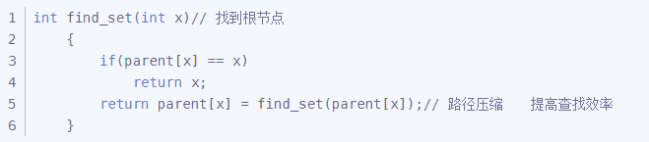
21.3-2 写出路径压缩的FIND-SET过程的非递归版本

Slide 3
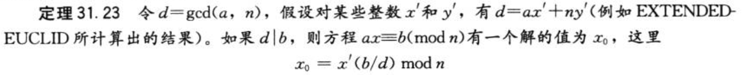
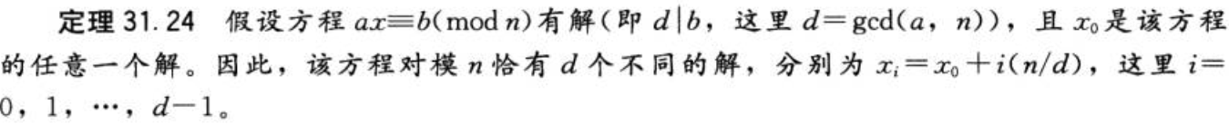
31.4-1 找出方程 35x≡10（mod50）的所有解
判断有无解
d = gcd(35,50) = 5 且 5|10，所以有5个解
2. 求特解
利用EXTENDED-EUCLID，求X’
5=35*3-2*50。
X0 = 3*10/5 mod50 = 6 mod50
2. 求通解
Xi=X0+i*(50/5) = 6+10i，其中i=0,1,2,3,4

Slide 4
